Slide 1
Arquitetura De Computadores
Microarquitetura MIPS com Pipeline
Prof. Dr. Linder Cândido da Silva
UFMT
Março de 2024

Slide 2
Agenda
Breve revisão.
Visão geral sobre a operação em pipeline.
Processador MIPS com Pipeline.
Datapath.
Controle.
Hazards.
Análise de Performance.

Slide 3
Revisão: MIPS de Ciclo Único
Executa uma instrução a cada ciclo de clock.
Ciclo de clock ajustado para a instrução mais lenta.

Slide 4
Revisão: MIPS de Ciclo Único
Máquina de Ciclo Único
EA’
EA
Lógica
Sequencial
(Estado)
Lógica
Combinacional
EA: Estado Arquitetural atualizado a cada ciclo de clock.

Slide 5
Revisão: MIPS Multiciclo
Uma instrução executada por vez, mas cada qual demandando múltiplos ciclos de clock.
Instruções diferentes são executadas usando números diferentes de ciclos de clock.
Ciclo de clock ajustado para a operação mais lenta.

Slide 6
Revisão: Controle Multiciclo
Multi-cycle processor. Harris and Harris, Chapter 7.4.

Slide 7
É possível melhorar?

Slide 8
Limitações do Processador Multiciclo?
Concorrência limitada!
Recursos de hardware ficam ociosos durante diferentes fases do ciclo de processamento de instruções.
Por exemplo, lógica envolvida com o Fetch fica ociosa quando uma instrução está sendo decodificada ou executada.
A maior parte do Datapath fica ocioso quando um acesso à memória está ocorrendo.

Slide 9
Como Melhorar a Concorrência?
Meta: Mais concorrência → Mais throughput (vazão) de instruções.
e.g, mais “instruções” completadas por unidade de tempo.
Idea básica: Enquanto uma instrução está utilizando alguns recursos em seu processamento, outras instruções usam recursos ociosos.
e.g., quando uma instrução está sendo decodificada, busque (fetch) a próxima instrução.
e.g., quando uma instrução estiver sendo executada (usando a ULA), decodifique outra instrução.
e.g., quando uma instrução estiver acessando dados na memória, execute outra instrução (use a ULA).
e.g., quando uma instrução estiver escrevendo seu resultado no Register File, acesse a memória de dados para outra instrução.

Slide 10
Agenda
Breve revisão.
Visão geral sobre a operação em pipeline.
Processador MIPS com Pipeline.
Datapath.
Controle.
Hazards.
Análise de Performance.

Slide 11
Pipeline: Ideia Básica
No processamento em pipeline as instruções são processadas como se estivessem numa “linha de montagem” industrial.
Ideia:
Dividir o ciclo de processamento em “estágios” distintos.
Cada estágio realiza um tipo de operação útil à diferentes instruções.
Num dado ciclo de clock, cada estágio processa uma instrução diferente.
Instruções consecutivas no programa são processadas em estágios consecutivos.
Benefício: Aumento da vazão (throughput) de processamento de instruções.

Slide 12
Pipeline: Ideia Básica (Cont.)
O pipeline melhora o desempenho aumentando o vazão de processamento das instruções, em vez de diminuir o tempo de execução de uma instrução individual. A vazão das instruções é a métrica importante porque programas reais executam bilhões de instruções.

Slide 13
Exemplo: Execução de 4 ADDs Idependentes
Multiciclo: 4 ciclos por instrução, 1 instrução a cada 4 ciclos
Pipeline: 4 ciclos (estágios) por instrução, 1 instrução a cada ciclo
F
D
E
W
1 instrução completada a cada 4 ciclos
F
D
E
W
F
D
E
W
F
D
E
W
Tempo
F
D
E
W
1 instrução completada a cada ciclo (pipeline cheio)
F
D
E
W
F
D
E
W
F
D
E
W

Slide 14
Analogia: lavanderia com lavagem sequencial
Coloque uma carga de roupa suja na máquina de lavar.
Quando a lavadora terminar, coloque a carga úmida na secadora.
Quando a secadora terminar, retire a carga seca e dobre.
Quando terminar de dobrar, guarde as roupas.
Volte ao passo 1 e repita o processo para uma nova carga de roupas.
- Há dependência sequencial entre as etapas para concluir uma carga.
- Etapas diferentes não requerem o(s) mesmo(s) recurso(s).

Slide 15
Analogia: lavanderia com lavagem em pipeline
Sequencial: 1 carga a cada
120 min
- 4 cargas sendo processadas simultaneamente.
Pipeline: 1 carga a cada
30 mins
- Throughput (vazão) aumentado em 4x.
- latência por carga é a mesma do caso sequencial.
- “Nenhum” recurso adicional.

Slide 16




Múltiplas cargas de roupa em Pipeline (Cont.)
1 carga a cada 150 mins
(mais lento: secagem)
1 carga a cada 60 mins
(mais lento: secagem)
E estágio mais lento (e.g., a secagem) define o throughput.

Slide 17
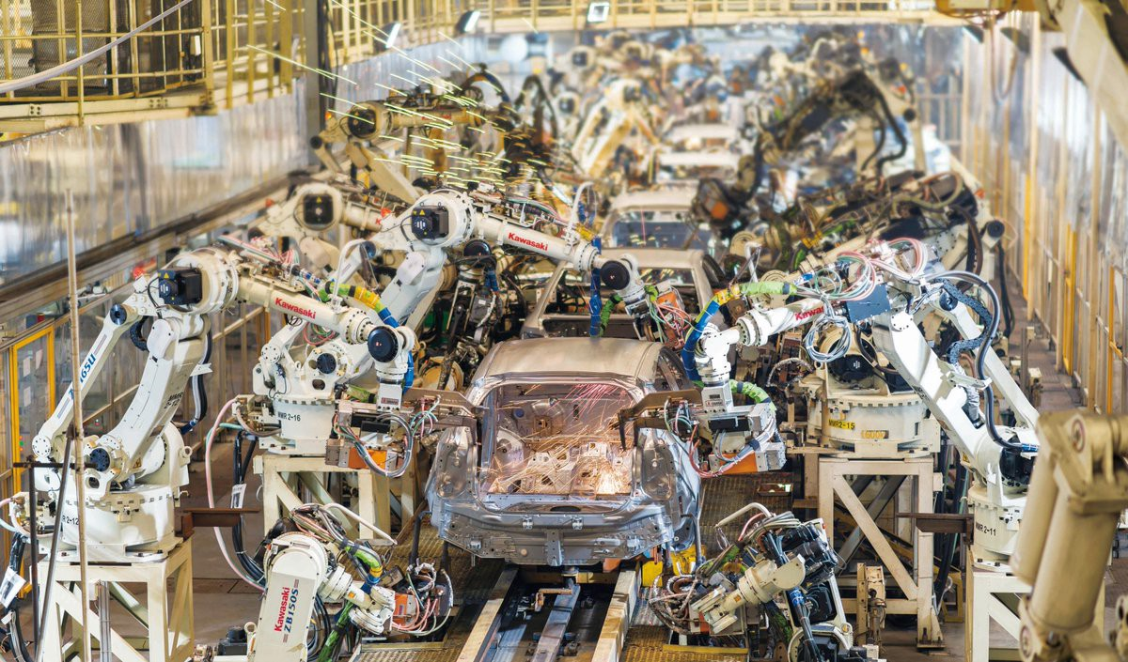
Pipeline na Industria Automotiva

Slide 18



Pipeline Ideal
O aumento da vazão é igual ao número de estágios do pipeline
Lógica combinacional (F,D,E,M,W)
T psec
Throughput $≅$ (1/T)
Registradores
T/2 ps (F,D,E)
T/2 ps (M,W)
Throughpu $≅$(2/T)
T/3
ps (F,D)
T/3
ps (E,M)
T/3
ps (M,W)
Throughpu $≅$(3/T)

Slide 19
Pipeline mais Realístico
Versão sem pipeline com tempo de ciclo T
Throughput = 1 / (T+S) onde S é o atraso de registradores.
Versão com pipeline de k-estágios:
Throughput_{k-estágios} = k / (T + kS )
T ps
Atraso de registradores reduz o throughput
(overhead de sequenciamento)
T/k
ps
T/k
ps
Assumindo “divisão perfeita do trabalho entre os estágios (T/k)”

Slide 20
Pipeline mais Realístico: Custo
Versão sem pipeline com custo combinacional G
Custo = G+R onde R = custo com registradores
versão em pipeline de k-estágios
Custo_{k-estágios} = G + Rk
G gates
Registradores aumentam o custo do hardware
G/k
G/k
Esta imagem ignora a replicação de recursos e registradores que provavelmente é necessária (G/k e Rk)

Slide 21
Agenda
Breve revisão.
Visão geral sobre a operação em pipeline.
Processador MIPS com Pipeline.
Datapath.
Controle.
Hazards.
Análise de Performance.

Slide 22
Idéia Geral
A ideia é dividir a operação do processador em estágios, tal como ilustrado abaixo.

Slide 23
Processador MIPS com Pipeline
Baseado no processador de ciclo único divido em 5 estágios:
Fetch: busca de instrução na memória de instruções.
Decode: Decodificação pela unidade de controle e leitura de registradores do Register File.
Execute: Execução ou cálculo de endereço pela ULA.
Memory: Leitura ou escrita na memória de dados.
Writeback: Escrita de resultados no Register File (write back).
Cada um dos estágios acima acontece em um ciclo de clock. Resultados/dados importantes para estágios subsequentes são salvos registradores entre os estágios.

Slide 24
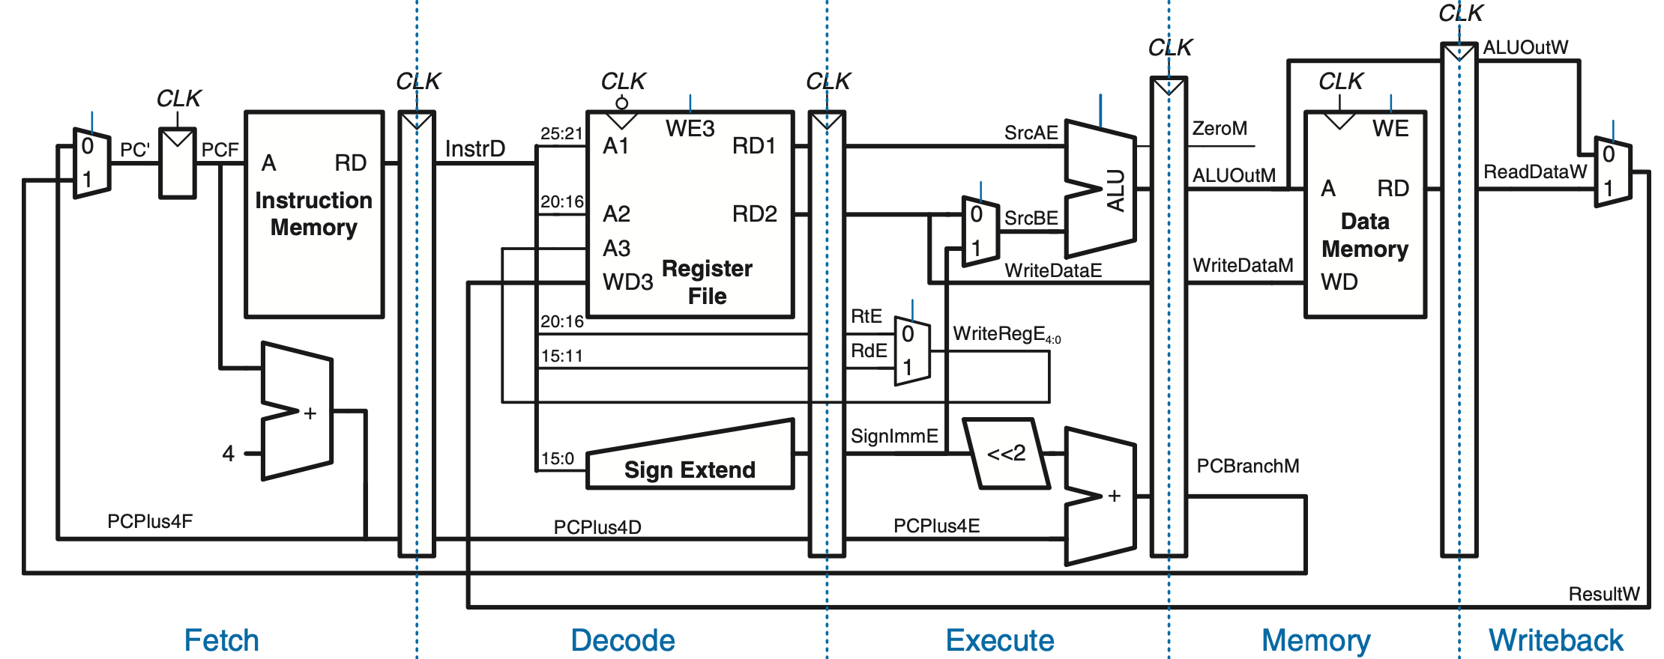
Datapath do Processador com Pipeline
O projeto com pipeline subdivide o processador de ciclo único em cinco estágios. Assim, cinco instruções podem ser executadas simultaneamente, uma em cada estágio.
Há um problema com esse projeto, consegue perceber?

Slide 25
Problema com o Datapath do Processador com Pipeline
Todos os sinais associados a uma instrução específica devem avançar através do pipeline em uníssono.
O problema é que o quinto estágio faz uma gravação no Register File com endereço produzido no terceiro estágio.

Slide 26
Projeto Corrigido do Datapath em Pipeline
WriteReg deve chegar ao mesmo tempo que Result

Slide 27
Desempenho: Ciclo Único vs Pipeline
Latência = 950 ps
Throughput = 1 / 950 ps
Latência = 1250 ps
Throughput = 1 / 250 ps

Slide 28
Abstração do Processador com Pipeline
O sombreamento indica quando a unidade está sendo usada. O Register File é escrito na primeira parte de um ciclo e lido na segunda parte, conforme sugerido pelo sombreamento.

Slide 29
Agenda
Breve revisão.
Visão geral sobre a operação em pipeline.
Processador MIPS com Pipeline.
Datapath.
Controle.
Hazards.
Análise de Performance.

Slide 30
Controle do Processador com Pipeline
Mesma unidade de controle do processador de ciclo único.
“Canalizado” para sincronizar com os dados da instrução.

Slide 31
Controle do Processador com Pipeline (Cont.)
O processador com pipeline recebe os mesmos sinais de controle que o processador de ciclo único e, portanto, usa a mesma unidade de controle.
A unidade de controle, nesse caso de forma combinacional, examina o opcode e o campo funct da instrução no estágio Decode para produzir os sinais de controle.
Esses sinais de controle devem ser canalizados junto com os dados para que permaneçam sincronizados com a instrução.

Slide 32
Agenda
Breve revisão.
Visão geral sobre a operação em pipeline.
Processador MIPS com Pipeline.
Datapath.
Controle.
Hazards.
Eliminação em Tempo de Compilação.
Eliminação com Encaminhamento (forwarding).
Eliminação com Stall.
Análise de Performance.

Slide 33
Pipeline Hazards
No processamento em pipeline, quando uma instrução depende do resultado de uma instrução que ainda não executou por completo, podem ocorrer os chamados Hazards.
Tipos de Hazards:
Hazard de Dados: Quando uma instrução não pode ser executada no ciclo de clock adequado porque os dados necessários para execução ainda não estão disponíveis.
Hazard de Controle: Quando a decisão sobre qual instrução buscar em seguida não foi tomada no momento em que a busca ocorre (causado por desvios condicionais).

Slide 34
Exemplos de Hazard de Dados
O exemplo mostra que hazards podem ocorrer neste pipeline quando uma instrução escreve um registrador e qualquer uma das duas instruções subsequentes lê esse mesmo registrador. Sem tratamento especial, o pipeline calculará o resultado errado.

Slide 35
Como lidar com Hazards de Dados?
Inserir nops no código em tempo de compilação.
Rearranjar o código em tempo de compilação.
Repassar (Forward ou bypass) dado necessário em tempo de execução.
Parar (stall) o pipeline em tempo de execução.

Slide 36
Eliminação de Hazards em Tempo de Compilação
O compilador pode insir nops suficientes para atrasar as instruções dependentes para garantir que elas recebam os valores corretos.
Ou, pode adiantar instruções úteis e independentes.

Slide 37
Resolvendo Hazards de Dados com Forwarding
Esses hazards de dados podem ser resolvidos encaminhando (forwarding/bypass) um resultado do estágio DM ou Writeback para a instrução dependente no estágio Execute.

Slide 38
Resolvendo Hazards de Dados com Forwarding (Cont.)

Slide 39
Resolvendo Hazards de Dados com Forwarding (Cont.)
O encaminhamento (forward) para o estágio Execute, quando acontece, é proveniente:
Do estágio Memory da instrução precedente.
Do estágio Writeback da instrução anterior à precedente.
Lógica de encaminhamento (forwarding) da Unidade de Hazard:
if ((rsE != 0) AND (rsE == WriteRegM) AND RegWriteM) then
ForwardAE = 10
else if ((rsE != 0) AND (rsE == WriteRegW) AND RegWriteW) then
ForwardAE = 01
else
ForwardAE = 00
A lógica de repasse para ForwardBE é a mesma, basta substituir rsE por rtE

Slide 40
Forwarding Resolve Todos os Hazards de Dados?
A instrução lw não termina a leitura dos dados até o final do estágio Memory (DM). Portanto, seu resultado não pode ser encaminhado para o estágio Execute da próxima instrução.

Slide 41
Resolvendo Hazard de Dados com Stalls
A solução alternativa é paralisar (stall) o pipeline, suspendendo a operação até que os dados estejam disponíveis.

Slide 42
Resolvendo Hazard de Dados com Stalls (Cont.)
O processador precisa ser modificado para adicionar stalls para dependências de dados relacionadas a instruções lw.
A unidade de hazard examina a instrução no estágio de Execução. Se for lw e seu registrador de destino (rtE) corresponder a qualquer operando fonte da instrução no estágio Decode (rsD ou rtD), então essa instrução deverá ser paralisada no estágio Decode até que o operando fonte esteja pronto.

Slide 43
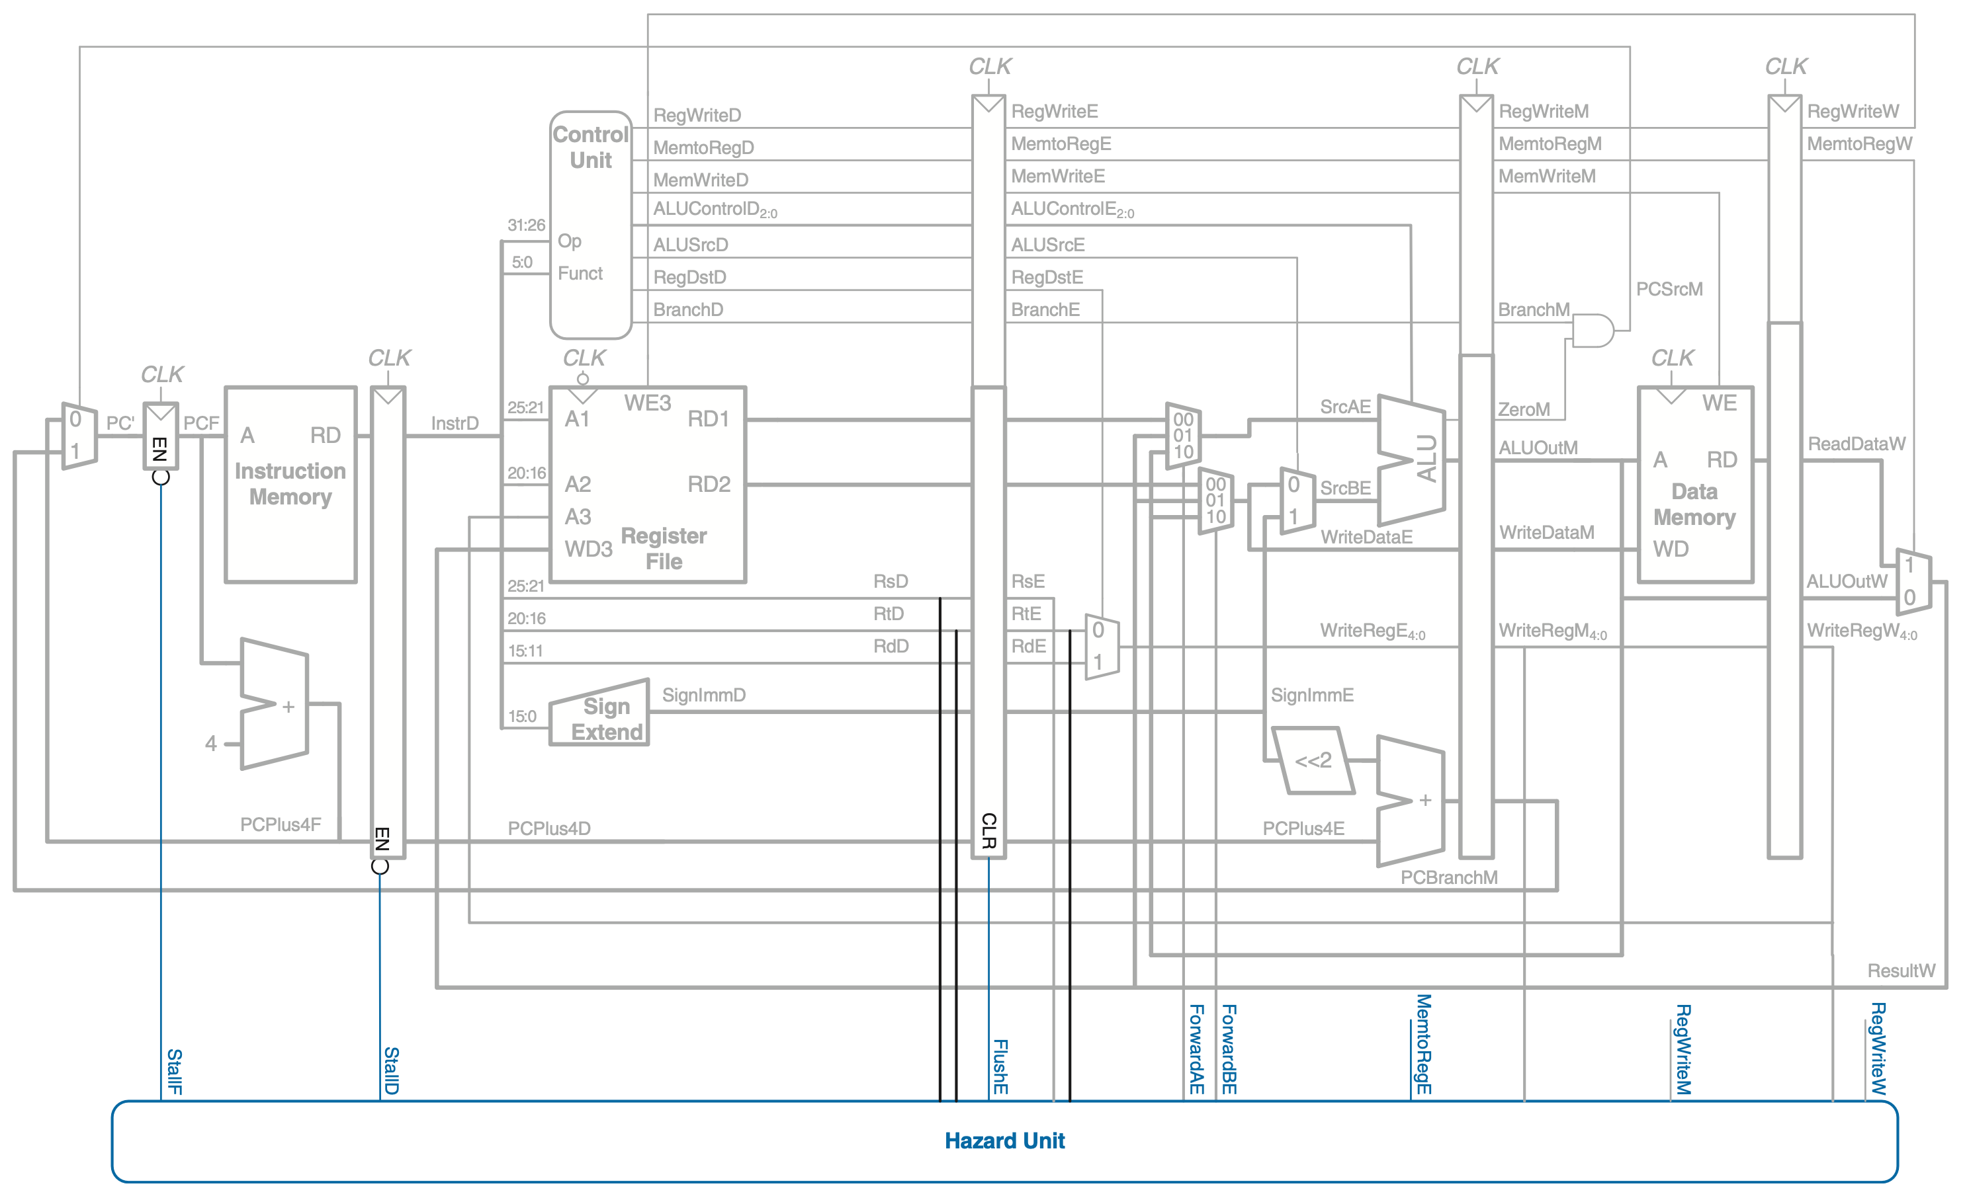
Unidade de Hazard para Tratamento de Stall

Slide 44
Lógica de Tratamento de Stall
Determinando se a instrução no estágio execute é lw (MemtoRegE) e se a próxima instrução depende dela
1. lwstall = ((rsD==rtE) OR (rtD==rtE)) AND MemtoRegE
2. Se lwstall then
StallF = StallD = FlushE = lwstall

Slide 45
Hazards de Controle
De forma otimista, supõe que o desvio não vai acontecer....

Slide 46
Hazards de Controle devido a instrução beq
beq:
Desvio não é determinado até o 4th estágio do pipeline.
Instruções subsequentes à beq são buscadas antes de beq completar.
Essas instruções devem ser eliminadas (flushed) se o desvio ocorrer.
Penalidade por erro de previsão de desvio
Número de instruções eliminadas quando o desvio acontece
Penalidade por erro de previsão pode ser reduzida se o teste de desvio for determinado mais cedo.

Slide 47
Resolução Antecipada de Hazard de Controle

Slide 48
Resolução Antecipada do Hazard de Controle

Slide 49
Resolução Antecipada do Hazard de Controle
Problema: Introduziu um hazard de dados no estágio de decodificação

Slide 50
Resolução Antecipada do Hazard de Controle

Slide 51
Lógica de Controle para Forwarding & Stalling
Lógica para Forwarding:
ForwardAD = (rsD !=0) AND (rsD == WriteRegM) AND RegWriteM
ForwardBD = (rtD !=0) AND (rtD == WriteRegM) AND RegWriteM
Lógica de Stalling:
branchstall = BranchD AND [RegWriteE AND ((WriteRegE == rsD) OR (WriteRegE == rtD))
OR
[MemtoRegM AND ((WriteRegM == rsD) OR (WriteRegM == rtD))]
StallF = StallD = FlushE = lwstall OR branchstall

Slide 52
Predição de Desvio
Tentar advinhar se o desvio será feito.
Desvios para trás geralmente são feitos (loops)
Considere o histórico para melhorar a estimativa.
Uma boa previsão reduz a fração de beq que necessitam de limpeza (flushing).

